Slide 1
Hibridização do carbono
Mistura de orbitais
sp³, sp² e sp

Slide 2
sp³
C₆ : 1s² 2s² 2p²
4 δ

Slide 3
sp²
C₆ : 1s² 2s² 2p²
3 δ
1 π

Slide 4
sp
C₆ : 1s² 2s² 2p²
2 δ
2 π

Slide 5
sp³ – O carbono fazendo 4 ligações simples (sigma)

Slide 6
sp² – O carbono fazendo 3 ligações simples (δ) e 1 dupla (π)

Slide 7
sp – O carbono fazendo 2 ligações simples (δ) e 2 duplas (π)
;

Slide 8
Vamos tentar...

Slide 9
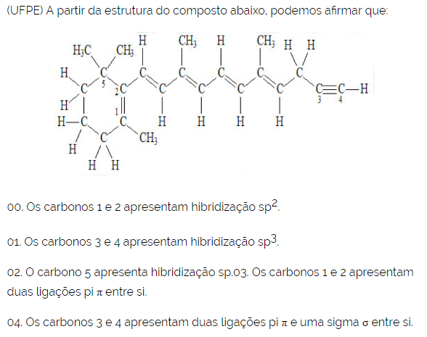

Slide 11
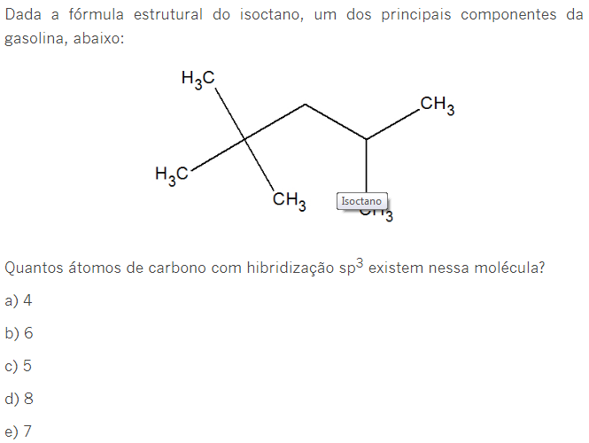

Slide 12
